Slide 1
镇康县学子路延长线市政道路规划设计方案
申报单位：镇康县和城乡建设局
编制单位：上宸工程设计集团有限公司
2022年10月

Slide 2
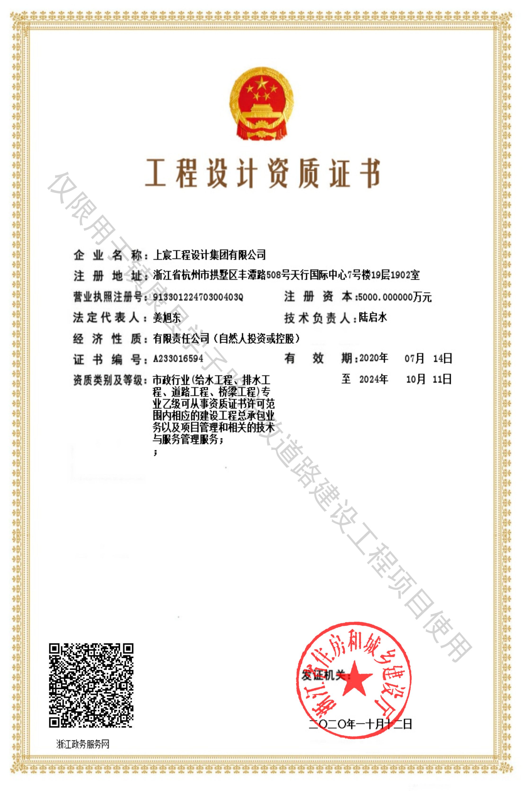
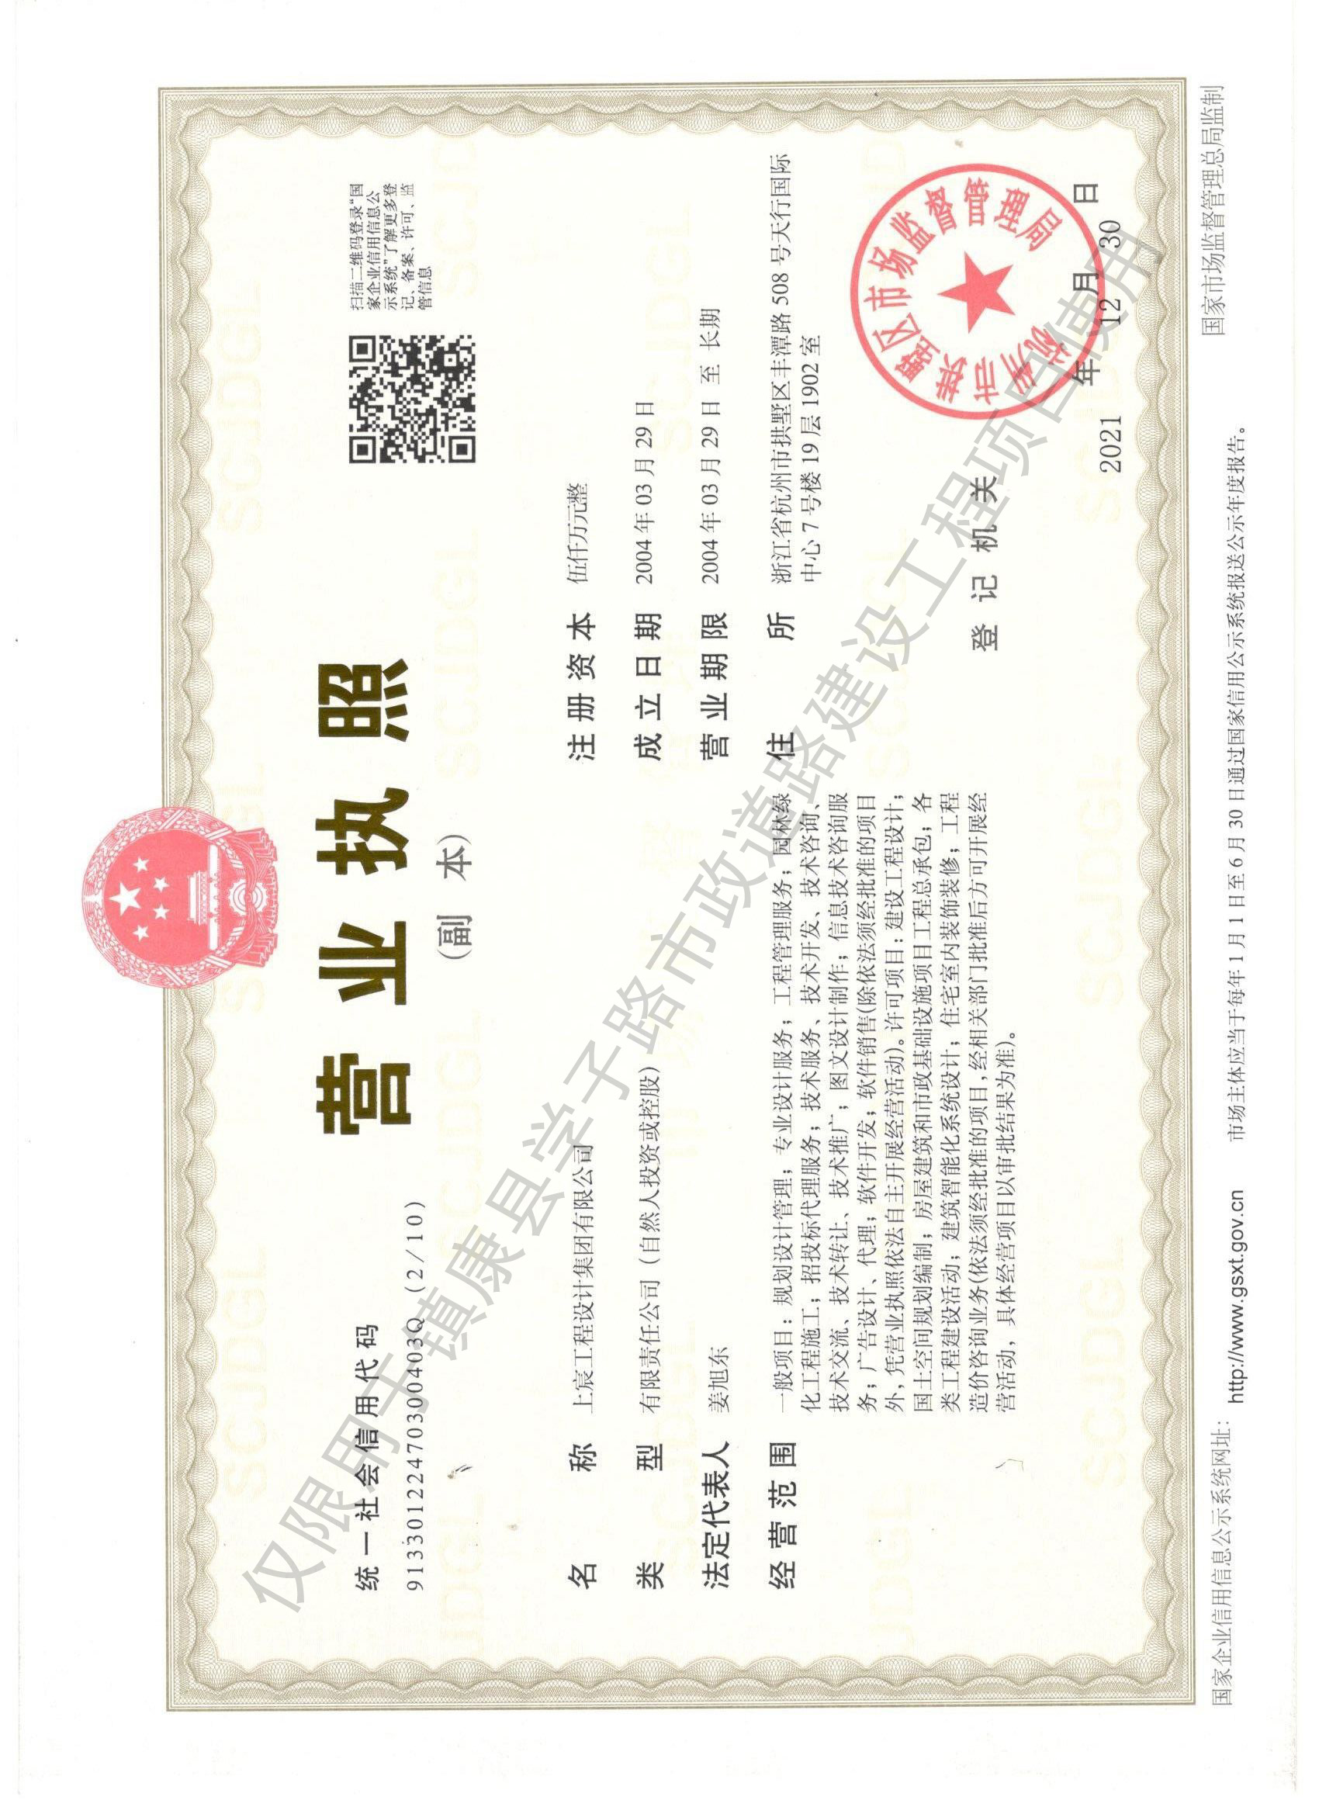

Slide 3
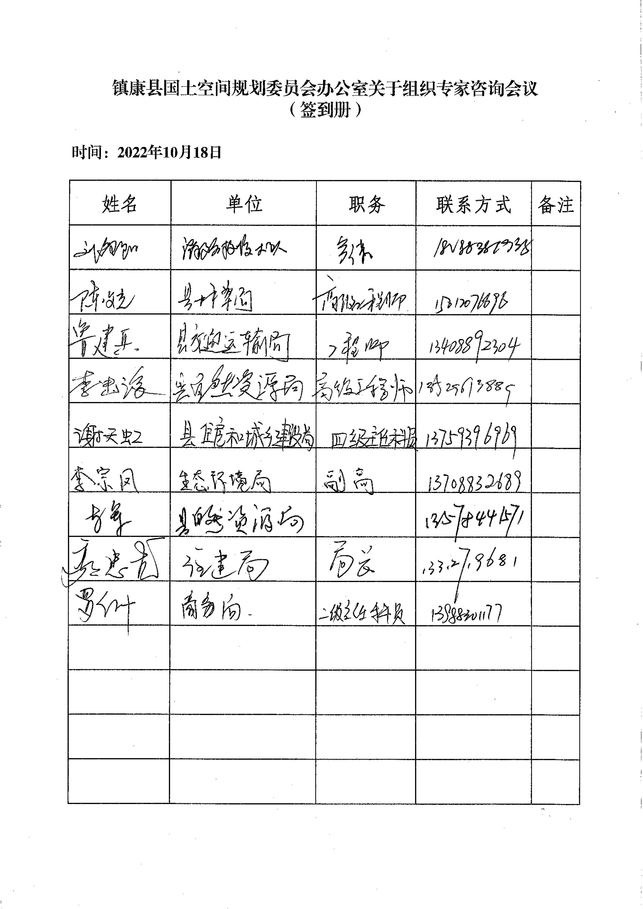
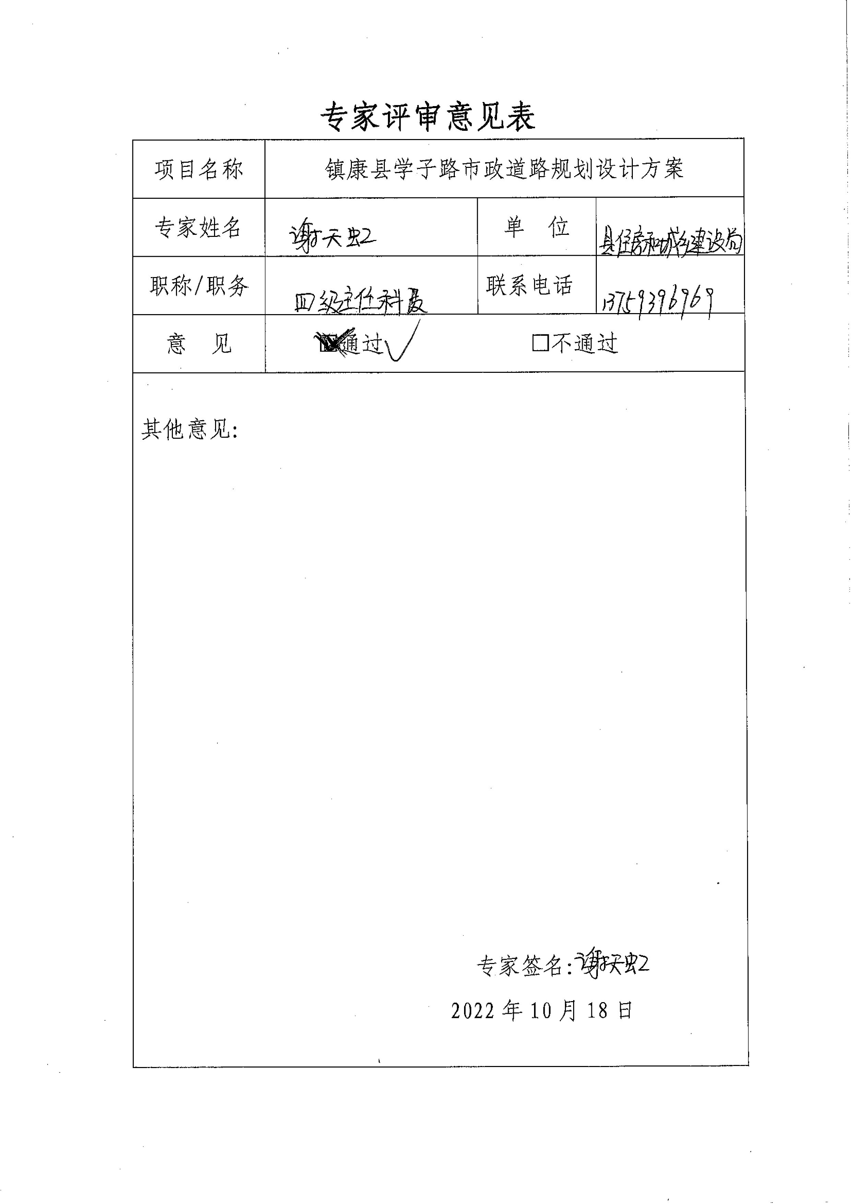
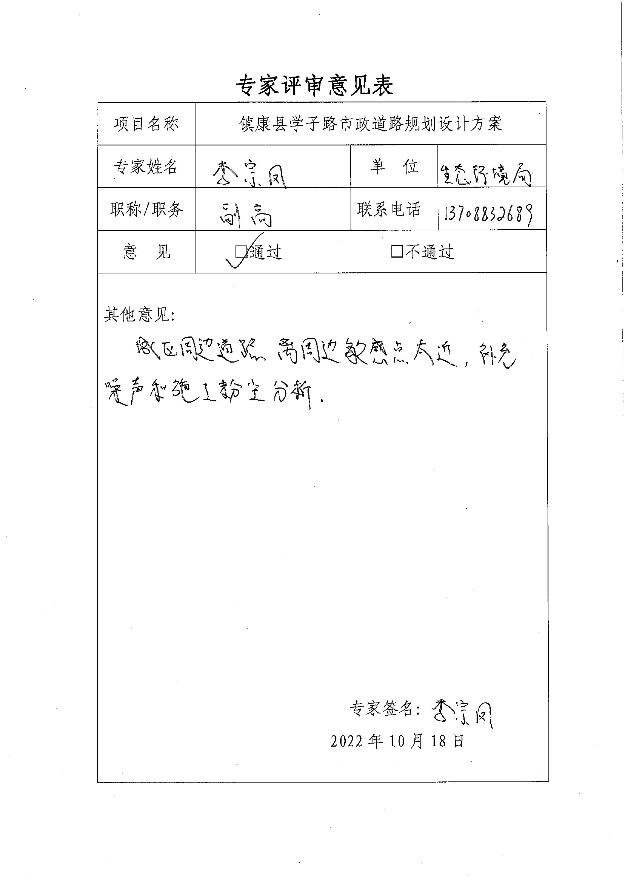
专家评审意见

Slide 4
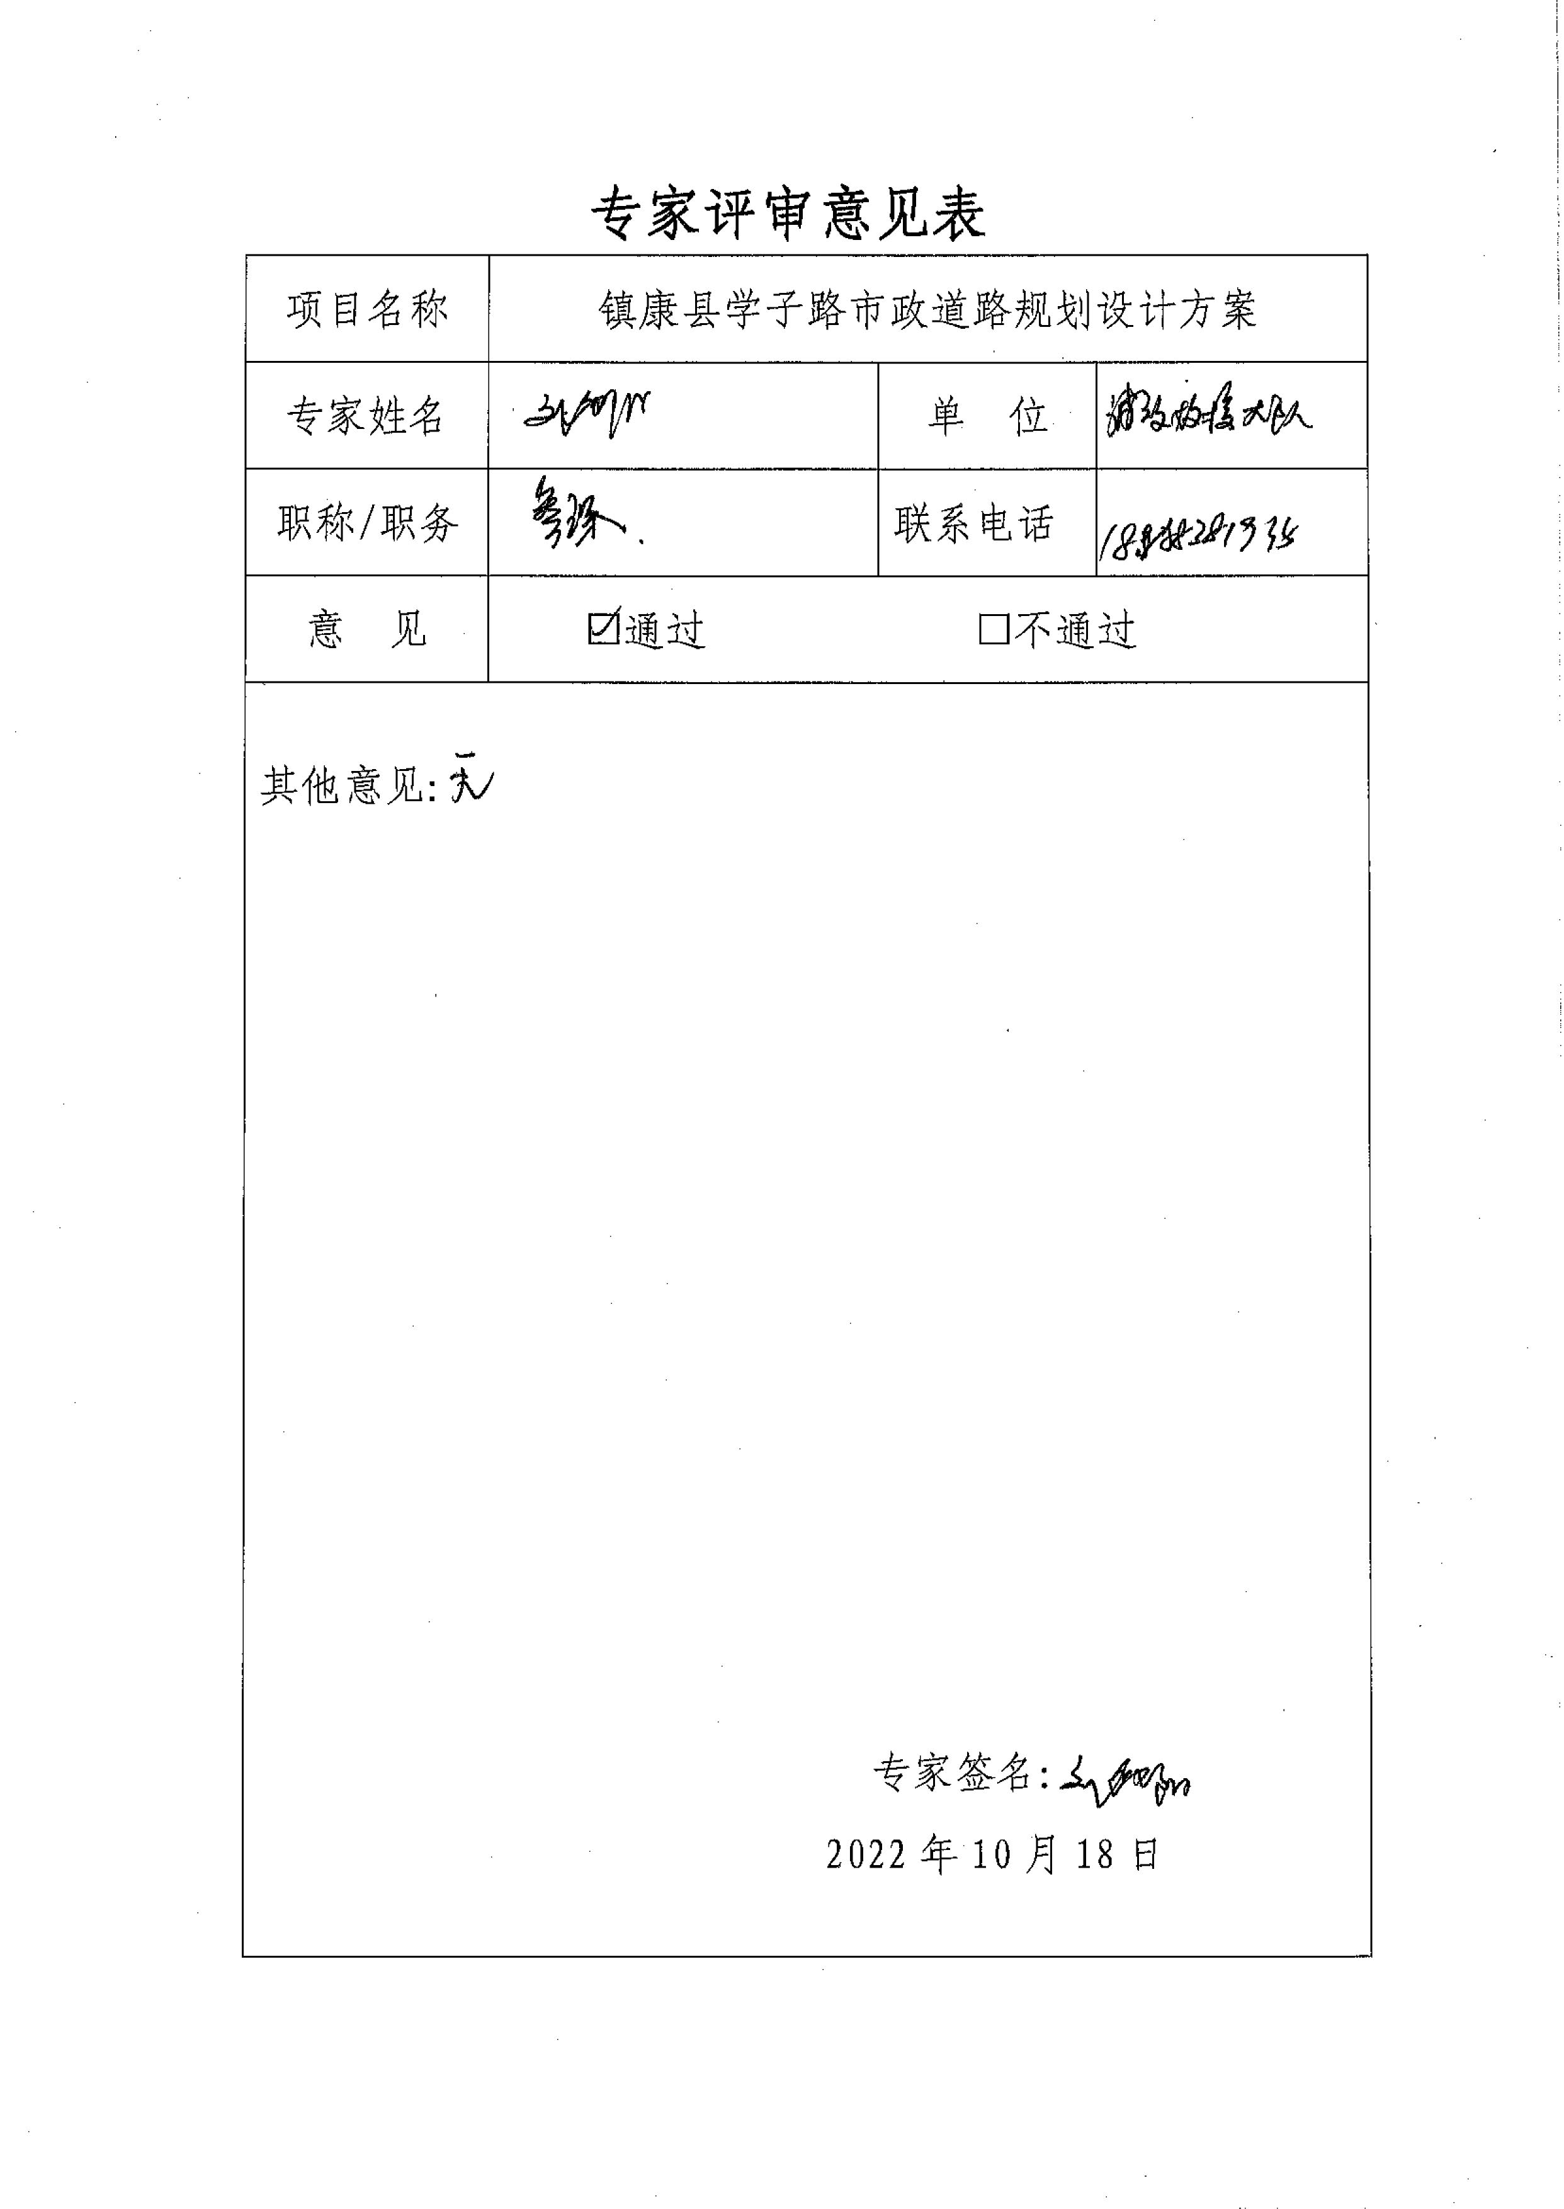
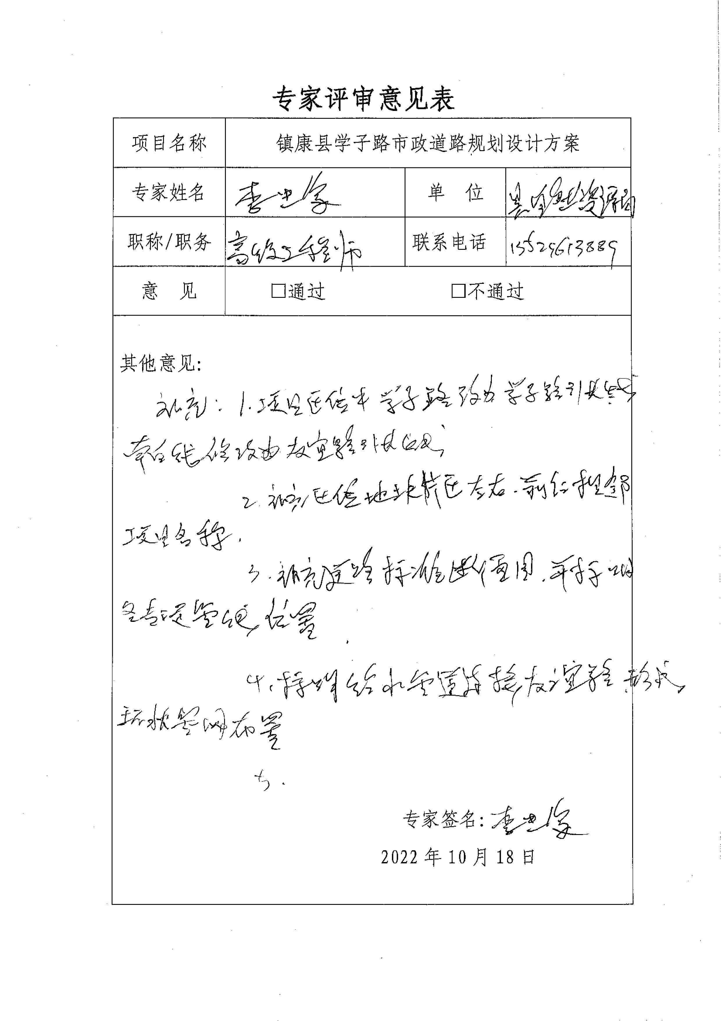
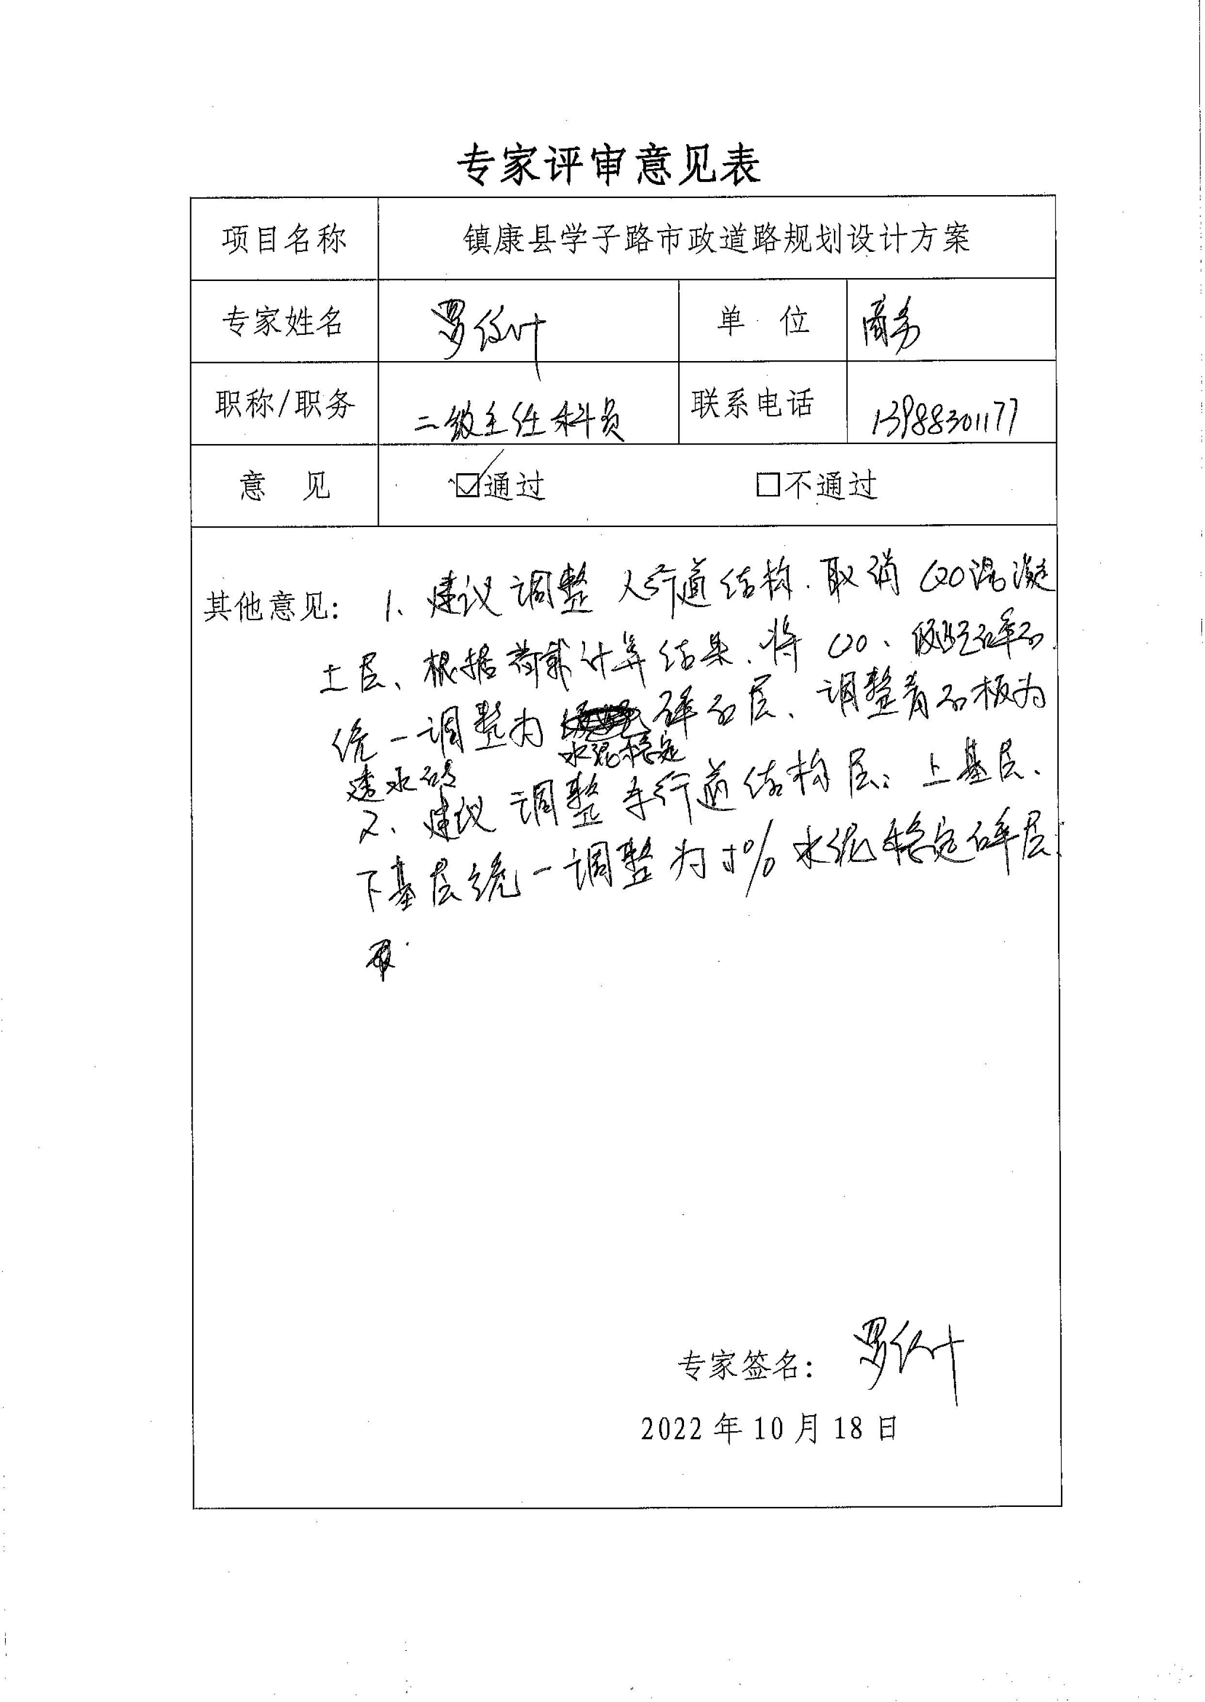
专家评审意见

Slide 5
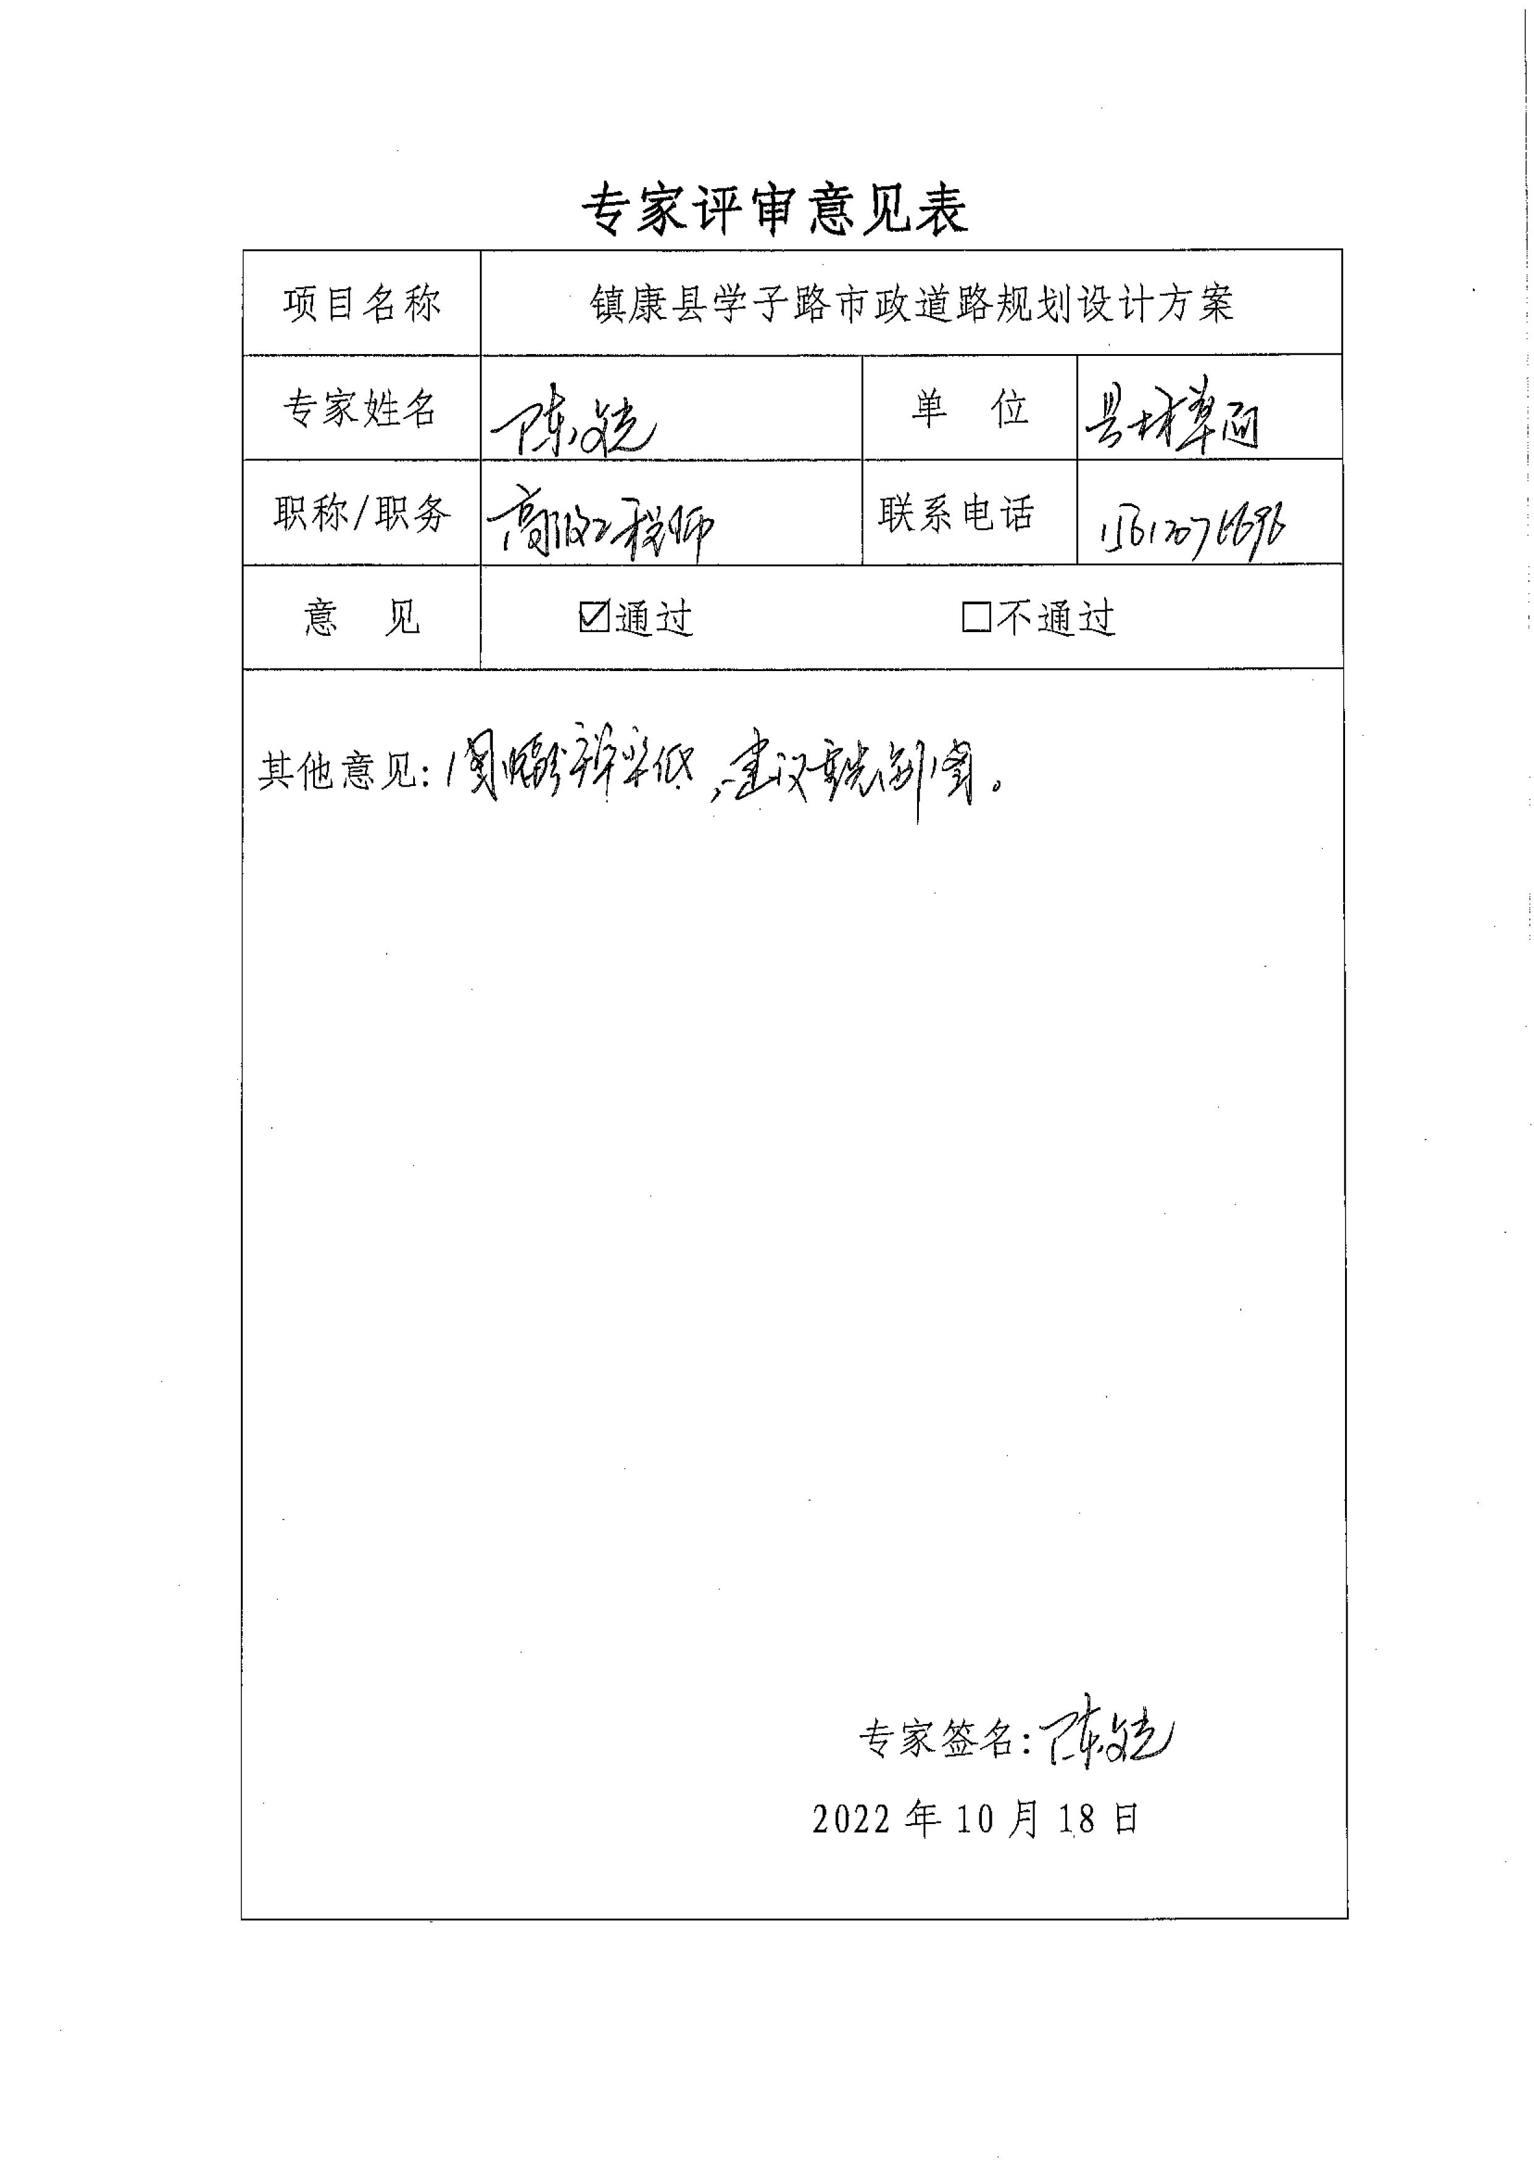
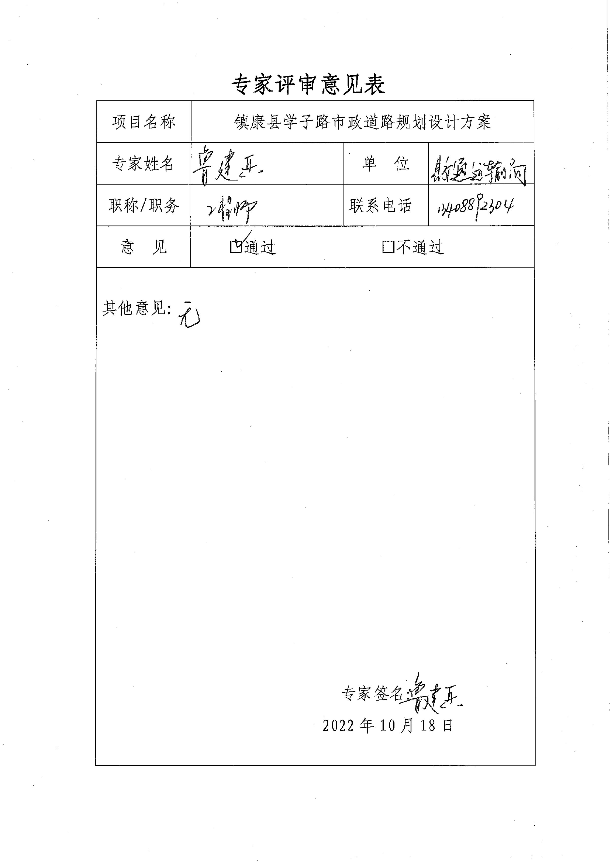
专家评审意见

Slide 6
目录
第一章：项目概述
1 项目区位
2 项目概况及主要技术指标
第四章：景观及照明工程
第二章：道路平纵横
1 平面线型设计
2 纵断面设计
3 标准横断面设计
4 路面结构设计
5 边坡处理
第五章：工程投资估算
第六章：施工期噪声及粉尘影响
第三章：管线工程
1 给水管线设计
2 雨污水管线设计
3 电力通信通道设计
第七章：工程建议

Slide 7
第一章：项目概述

Slide 8
项目区位
公主路
国门路
玉石街
幸福路
公主路
职业技术学校
边境小学
友谊路
安然小区
公主花园
本项目学子路延长线
友谊路延长线
本项目位于临沧市镇康县，拟建场地位于县城东南侧，场地紧邻边境小学和公主花园小区，道路起点接现状幸福路，终点至友谊路延长线，道路整体走向为南北走向。

Slide 9
项目概况及主要技术指标
项目概况
技术指标
项目名称：镇康县学子路延长线市政道路建设工程
建设单位：镇康县住房和城乡建设局
编制单位：上宸工程设计集团有限公司
项目性质：市政道路
工程概况：
镇康县学子路延长线市政道路位于镇康县城东南部，为镇康县学子路的延长线，北起于幸福路（边境小学段），南止于现状友谊路延长线，道路总体为南北走向，全长569 米。本道路与现状幸福路、友谊路延长线相交，周边大多为山地、荒坡。沿线周边现状高程范围：987.97～949 米，总体地势中间高两侧低。
本道路定位为城市支路，设计车速 30km/h，道路红线宽度 16 米，道路长 569 米。
道路等级：城市支路
道路长度：569m
道路宽度：16m
计算行车速度：30km/h
路面类型：半刚性基层沥青砼路面；
人行道：透水砖道面

Slide 10
第二章：道路平纵横

Slide 11
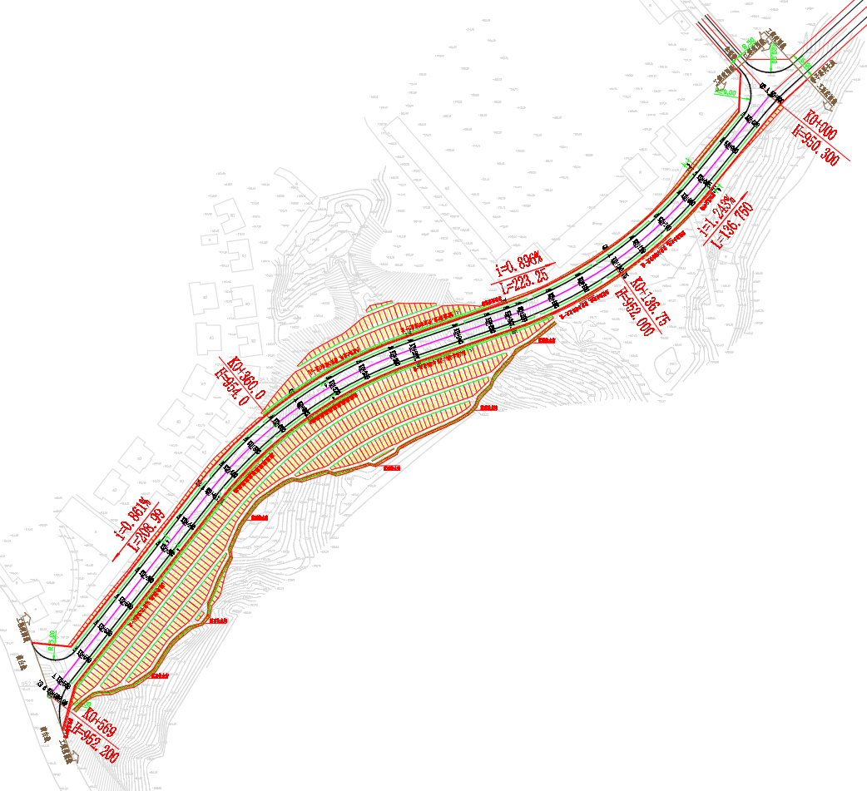
平面线型设计
幸福路
道路设计起点交幸福路，道路设计终点交友谊路延长线。道路总体为南北走向，全长569米，规划红线16米，为城市支路，设计车速30Km/h。平面线型与规划线型一致。全线设2处平曲线，平曲线最小半径为255米，平曲线最小长度142.42米。
R=255m,L=142.42m
红线宽16m，道路长569m。
R=260m,L=149.72m
学子路延长线
友谊路延长线

Slide 12
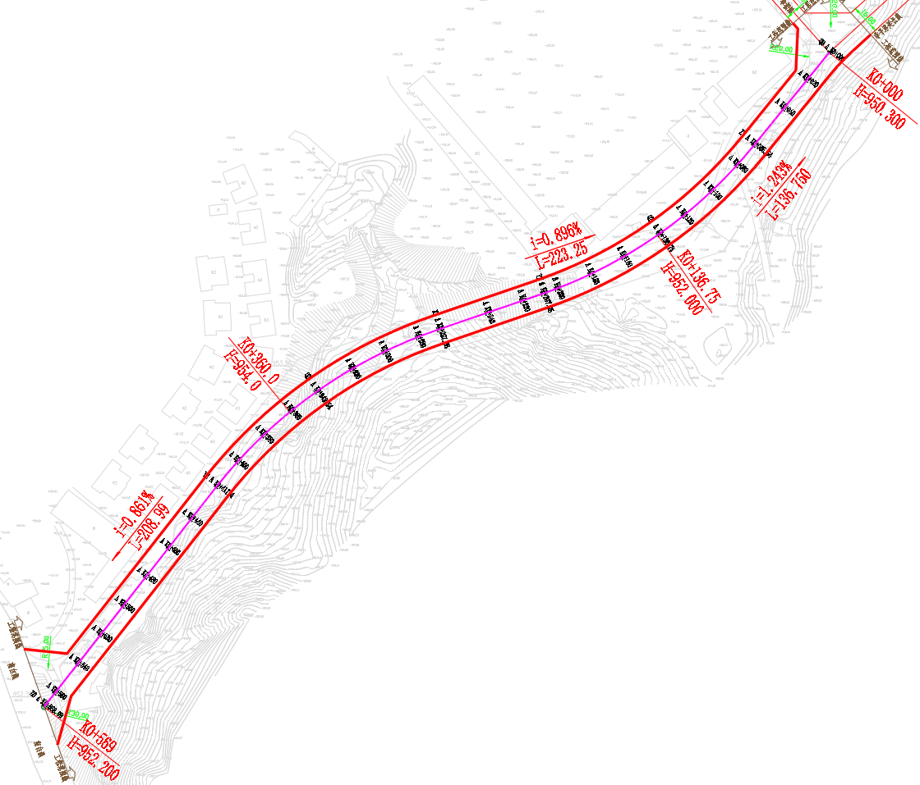
纵断面设计
Hs=950.30
幸福路
Hs=952.00
道路等级：城市支路,取中间设计速度30km/h。
当V=30km/h,道路的最小坡长为85米。
道路设计起点交幸福路，控制高程为950.3m，与现状标高一致；
道路设计终点交南白线，控制高程为952.20m。与现状标高一致；
道路在桩号K0+136.75及K0+360处设置变坡点，道路设计最高点位于K0+360处，设计标高为954.0m。
Hs=954.00
友谊路延长线
Hs=952.20

Slide 13
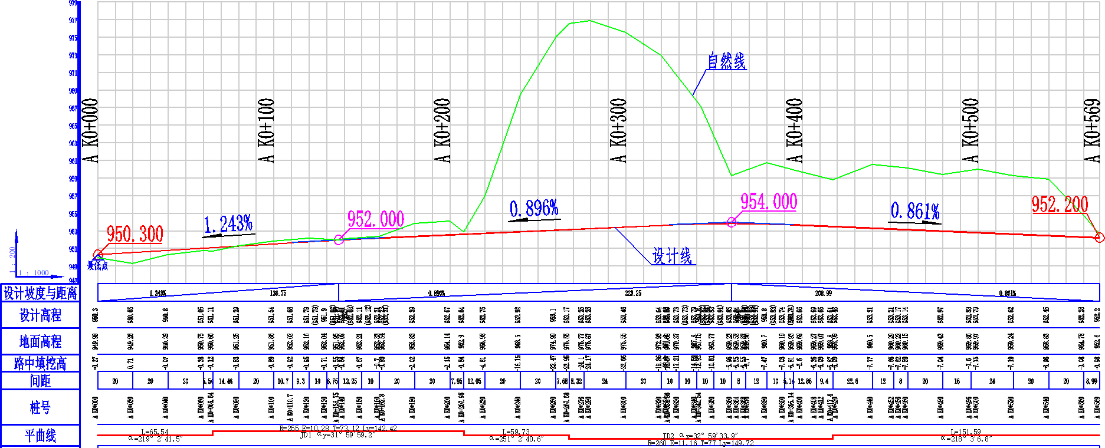
纵断面设计
起点友谊路延长线
终点幸福路
K0+360
K0+136.75
竖曲线最小半径 | 4000m
最大纵坡 | 1.24%
最小纵坡 | 0.86%
最小坡长 | 136.75m
竖曲线最小长度 | 52.09m

Slide 14
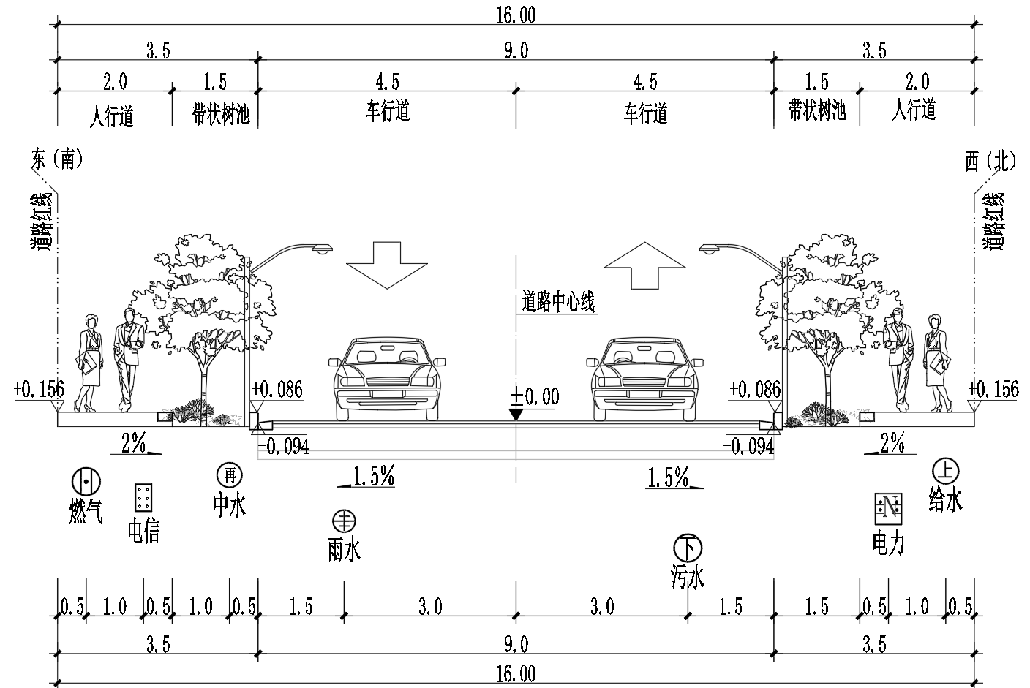
标准横断面设计
16米推荐断面一致采用：
3.5米（人行道+带状树池）+4.5米（机动车道）+4.5米（机动车道）+3.5米（人行道+带状树池）=16米。
道路绿地率：18.75%。
道路横坡：机动车道横坡为1.5%的双面坡，人行道为2.0%单面坡。

Slide 15
路面结构设计
车行道结构
人行道结构
层位 | 结构层材料名称 | 机动车道
1 | 上面层：5%SBS改性沥青混凝土（加抗折纤维）（AC-13C） | 4cm
2 | 粘层沥青（PC-3）0.5L/㎡
3 | 下面层：中粒式改性沥青混凝土（AC-20C） | 6cm
4 | 透层沥青（PC-2）1L/㎡
5 | 封层：稀浆封层（ES-2） | 0.6cm
6 | 基层： 5.5%水泥稳定碎石 | 30cm
7 | 级配碎石 | 15cm
 | 合计 | 55.6cm
层位 | 结构层材料名称 | 人行道
1 | 彩色透水砖 | 6cm
2 | 1:6干性水泥砂浆 | 3cm
3 | 水泥稳定碎石 | 20cm
4 | 级配碎石 | 10cm
5 | 合计 | 39cm
人行道：根据本地工程习惯及路段使用，综合考虑材料景观效果、行人舒适性及造价人行道铺装采用透水砖。
考虑路面的降噪、美观、行车舒适性，同时结合周边已建道路，推荐采用沥青混凝土路面。

Slide 16
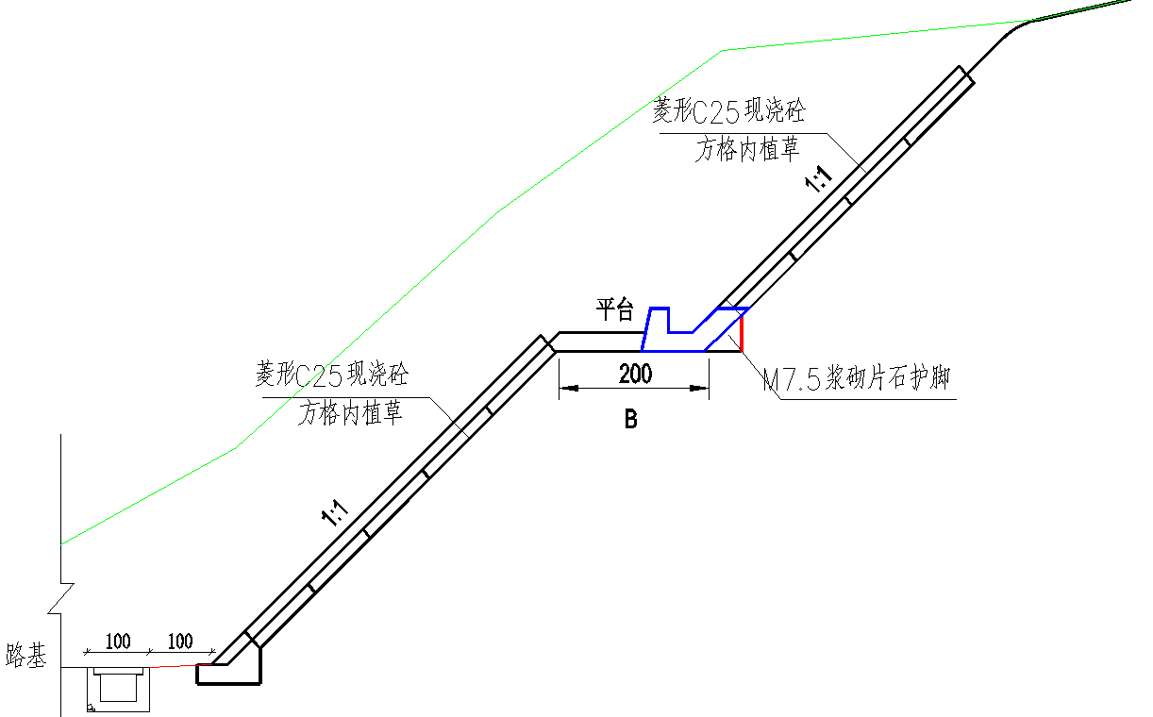
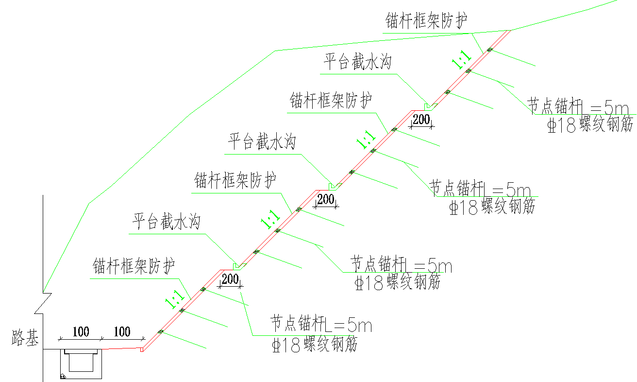
边坡处理
菱形框格防护
边坡处理：
边坡高度≤4米高的边坡采用自然放坡；
边坡高度＞4米的采用菱形框格防护和锚杆框架防护。
边坡绿化采用灌木、草进行立体配置，提高生态效益和景观效益。
锚杆框架防护

Slide 17
第三章：管线工程

Slide 18
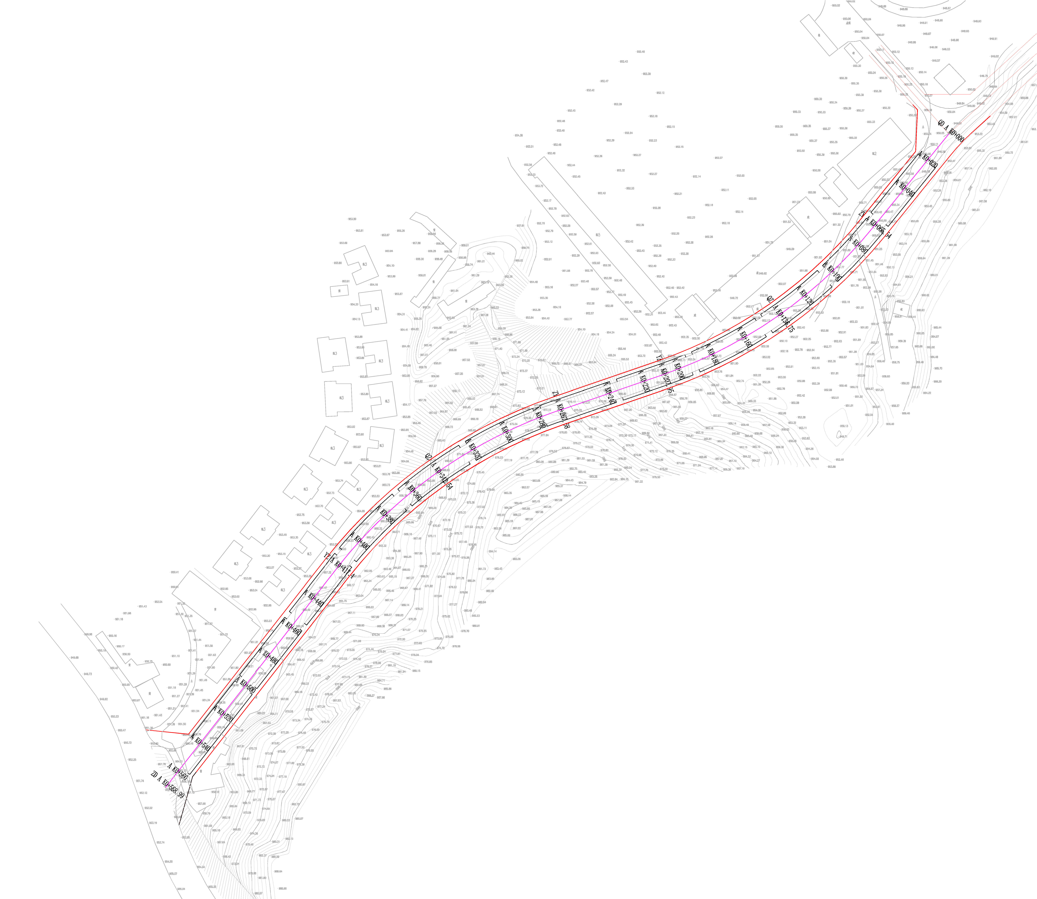
根据规划及现状，道路采用DN200给水管，与幸福路和友谊路延长线给水管道接通形成环状。 根据地块性质对用水量进行核算，设计管径均满足要求。
给水管线
给水管网设计图
接幸福路给水管
DN200
接友谊路延长线给水管

Slide 19
雨水：设计采用DN600雨水管，起点至360米段向北排至幸福路，360米至终点段向南排至友谊路延长线。 污水：设计采用DN500污水管，起点至360米段向北排至幸福路，360米至终点段向南排至友谊路延长线。
雨污水管线
雨污水管网设计图
排入幸福路雨污水管
DN500
DN600
DN500
DN600
排入友谊路延长线雨污水管

Slide 20
电力通信通道
电力通信通道设计图
电力：电力主管接自幸福路，主管管径采用6根φ300 C-CPV电力管。
通信：通信主管接自幸福路，主管管径采用6根φ110PVC-U管+2根SVFY-φ32X7蜂窝管，共8根通信管。
电力通信排管需相关单位及部门出具布设建议。
6根φ300 C-CPV电力管。
6根φ110PVC-U管+2根SVFY-∅32X7蜂窝管。
接友谊路延长线电力管
接友谊路延长线通信管

Slide 21
第四章：景观及照明工程

Slide 22
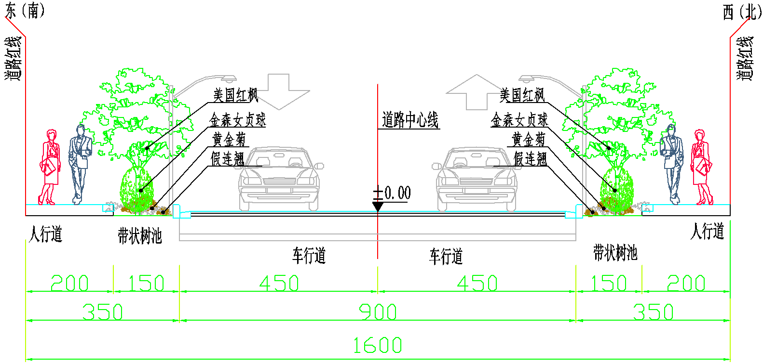
景观工程
道路绿化主要为带状树池绿化，树池宽1.5米；
道路绿化配置：在带状树池内种植乔木美国红枫、金森女贞球，种植间距5米。下层地被种植黄金菊和假连翘，种植间隔20米。

Slide 23
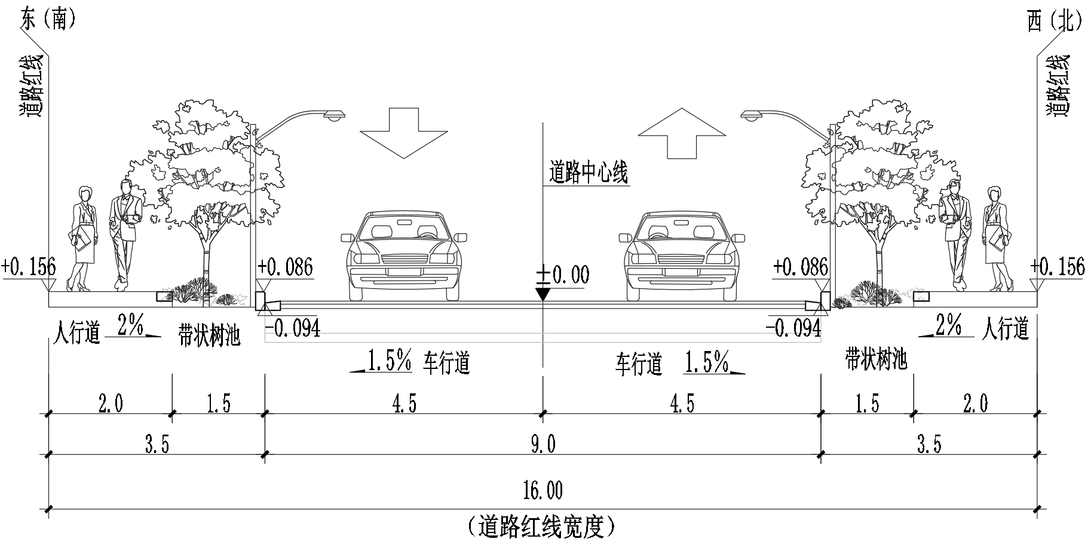
照明工程
道路布灯采用双排布灯方式,灯杆设置于道路人行道上，距离机动车道0.6m，灯杆布置理论杆距为35米。
路灯供电采用市电，负荷为三级照明负荷。

Slide 24
第五章：工程投资估算
投资估算
项目 | 金额（ 万元） | 备注
一、建安费：
1、道路交通工程 | 1126.54
2、给排水工程 | 141.75
3、电力通信工程 | 122.44
4、景观及亮化工程 | 144.47
小计 | 1535.20
二、工程建设其它费用（不含征地拆迁费用）：
小计 | 229.21
三、工程预备费（费率为7%）
小计 | 123.51
估算总价 | 1887.93

Slide 25
第六章：施工期噪声及粉尘影响
噪声影响分析：本项目噪声主要产生于施工期间，土方开挖、施工机械作业等均会产生噪声。对靠近工程范围的学校、农村、居民点的日常生活有一定的影响。影响程度较轻。
粉尘影响分析：本项目的工程施工主要以机械施工为主，施工时机械运作、运输及土石方开挖等过程均会产生一些粉尘、烟气，作为短期行为的筑路施工，因修路造成的粉尘污染，随着施工期的结束而消失；以上有害物质为无组织不连续排放，对周围环境会产生短期影响，其影响范围较小，一般只在道路沿线附近，程度较轻。

Slide 26
第七章：工程建议
1、加强针对性的地质勘察，为路基设计提供科学依据。
2、结合周围地块开发项目，做好该道路对周围路网及周边地块的衔接工作。
3、施工中注意做好施工组织及施工工艺、工序,尽量减少因道路施工给沿线居民带来的不便，尽量减小对环境的大气污染和噪声污染。

